Slide 1
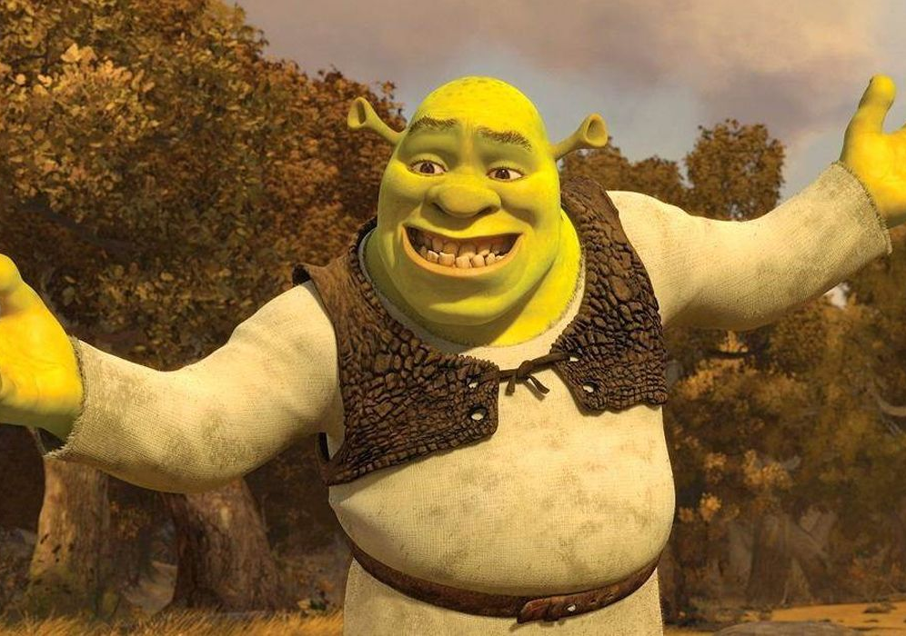
PROJECT PYGAME
Парамоновой Полины

Slide 2
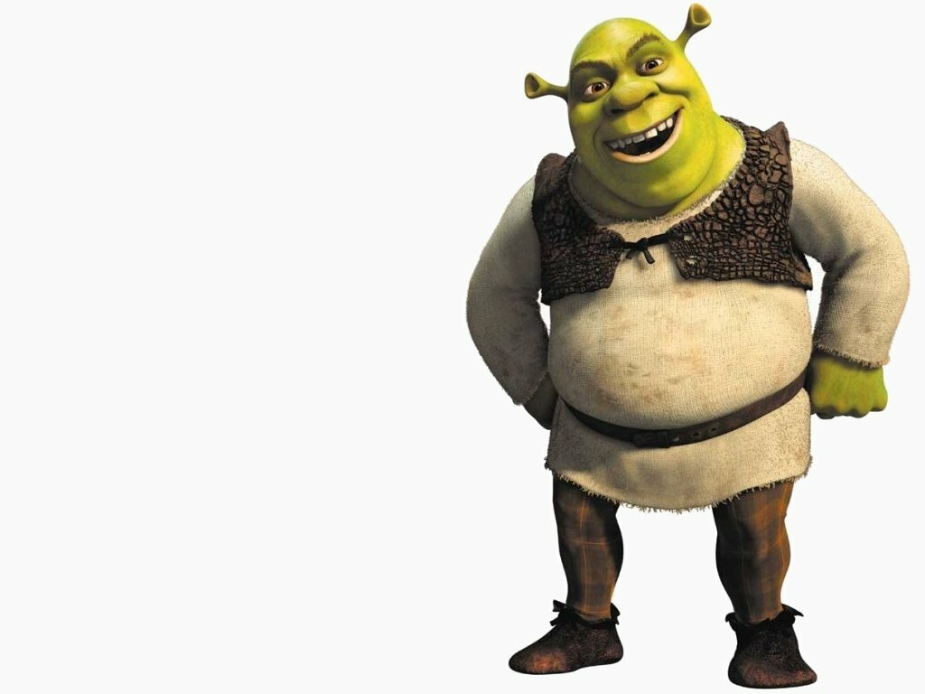
ВВЕДЕНИЕ
Идея и задачи проекта: Увлечь подростков и детей своей игрой, т к мемы и фильмы со Шреком сейчас очень популярны

Slide 3
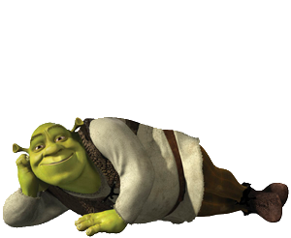
STORY
01
GAMERULES
02
МЕНЮ
LEVEL 1
03
LEVEL 2
04
LEVEL 3
05
Об истории, которая идет в начале игры
О правилах игры
О первом уровне игры
О втором уровне игры
О третьем уровне игры

Slide 4
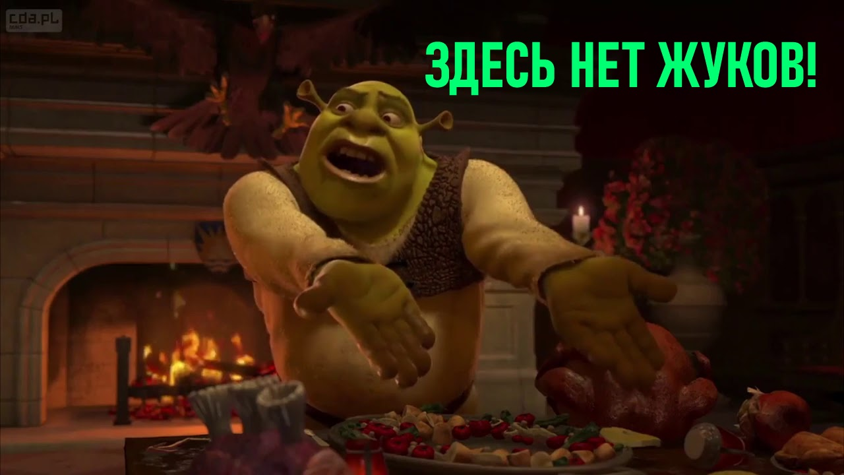
STORY
В начале игры идет история, которая помогает погрузить игрока в мир вселенной “Шрека”

Slide 5
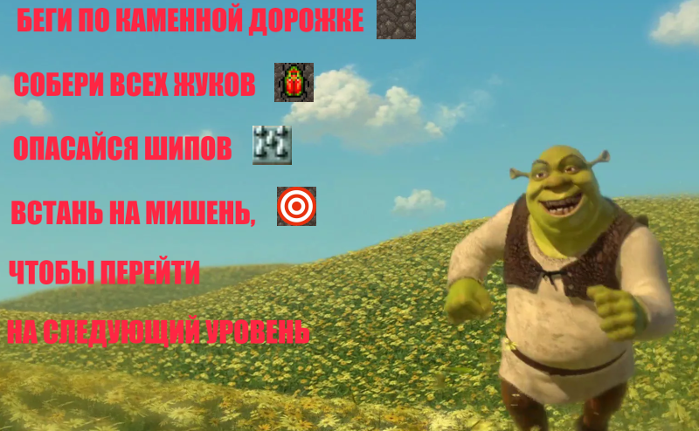
GAMERULES
Я решила вставить правила для игры, чтобы игроку было проще сориентироваться.

Slide 6
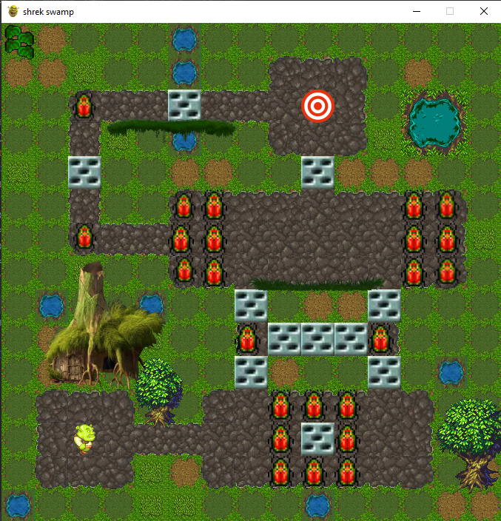
LEVEL 1
Для всех уровней реализованы классы Player, Tile и класс для генерации уровня из текстового файла

Slide 7
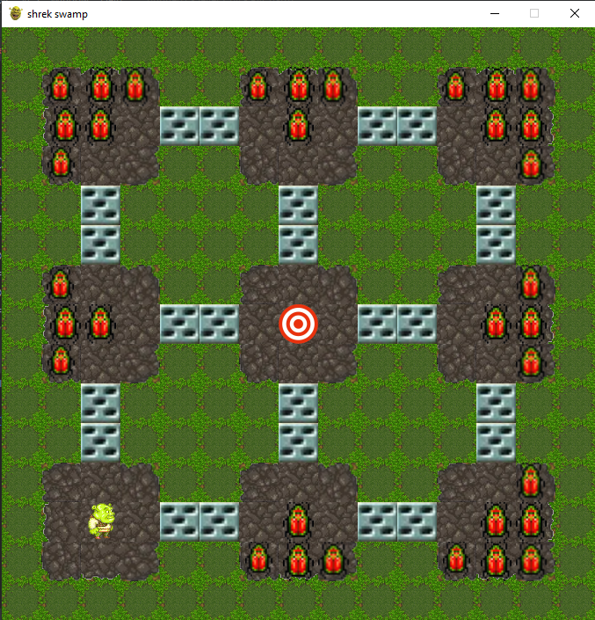
LEVEL 2
Игрок должен собрать всех жуков, не попадаться на выдвинутые шипы и в конце концов дойти до мишени, чтобы перейти на следующий уровень

Slide 8
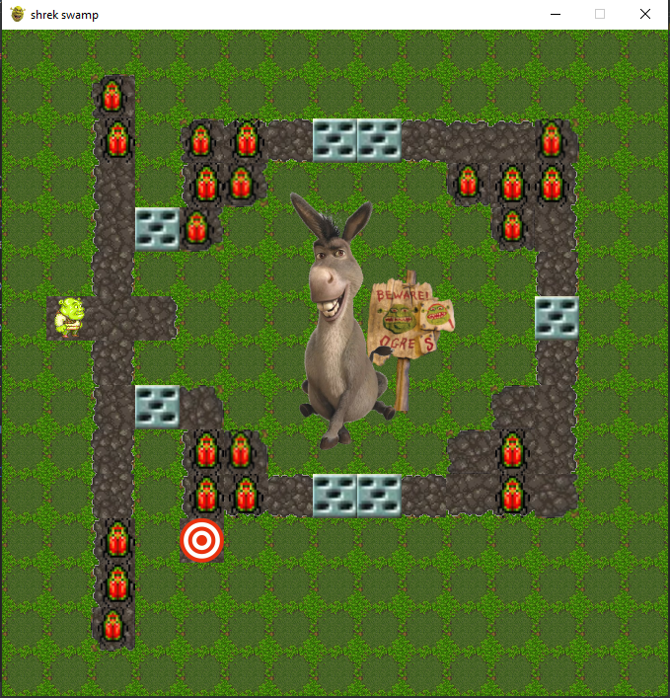
LEVEL 3
Если игрок проиграл, то у него есть возможность пройти уровень еще раз

Slide 9
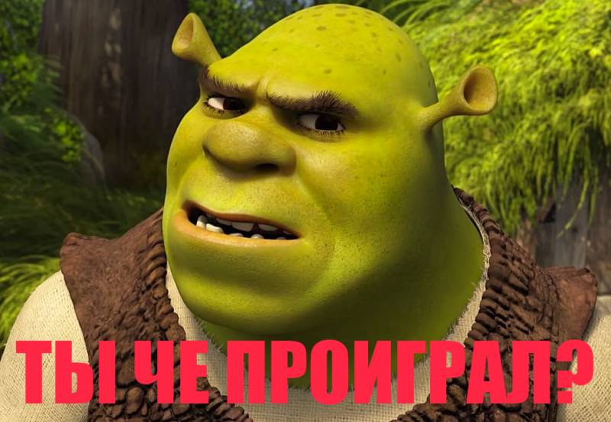
LOSE
Эта картинка появляется, если игрок проиграл

Slide 10
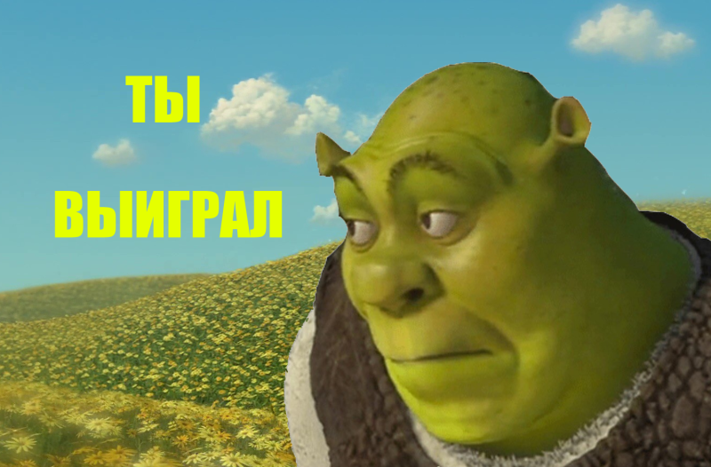
WIN
Эта картинка появляется, если игрок выиграл

Slide 11

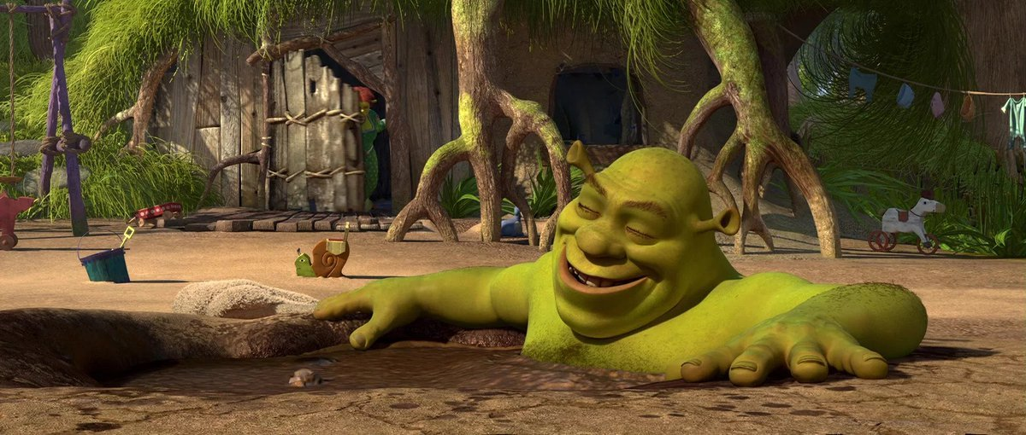
Когда игрок выигрывает, Шрек благодарит его

Slide 12
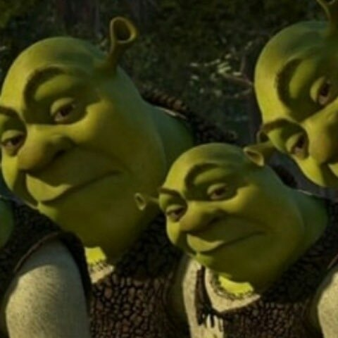
Поработать над дизайном и начальным видео
ВОЗМОЖНОСТИ ДЛЯ ДОРАБОТКИ
Больше уровней
Улучшить движения персонажа

Slide 13
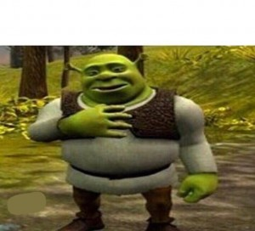
ИЗВИНИТЕ, НО ЭТО КОНЕЦ ПРЕЗЕНТАЦИИ

Slide 14

POLINASTUDIOS

